Slide 1
2型糖尿病を合併する慢性腎臓病患者の心血管疾患予防を目的
としたアルブミン尿スクリーニングの重要性:
FIDELITY解析
Rajiv AgarwalおよびGerasimos Filippatos
Bertram Pitt, Stefan D. Anker, Peter Rossing,
Amer Joseph, Peter Kolkhof, Christina Nowack,
Martin Gebel, Luis M. Ruilope, George L. Bakris,
FIDELIO-DKD試験および
FIGARO-DKD試験の治験責任医師を代表
2021年8月28日
MA-M_FIN-JP-0067-23-08

Slide 2


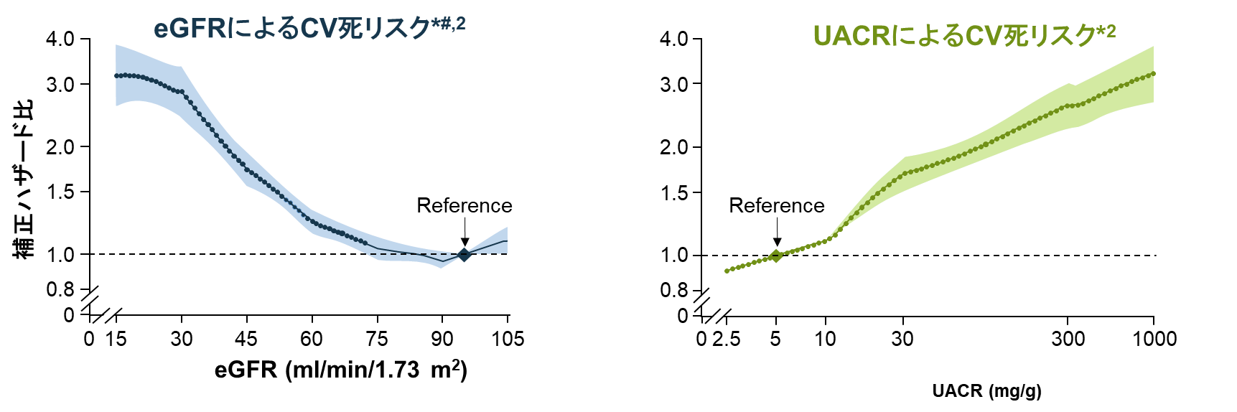
2型糖尿病を合併する慢性腎臓病患者の心血管リスクは、 eGFRの低下およびUACRの上昇に伴い増加する
CKD = eGFR <60 ml/min/1.73 m² が3ヶ月以上¹
および
または
CKD = アルブミン尿
UACR >30 mg/g が3ヶ月以上¹
Notes:
DC: KDIGO 2013; p18A
DC: Matsushita 2015; p6A
DC: Fox 2012; p7A

Slide 3
2型糖尿病を合併する慢性腎臓病患者の有害な転帰のリスクは、 eGFRの低下およびUACRの上昇に伴い増加する
CKD = eGFR <60 ml/min/1.73 m² が3ヶ月以上¹
および
または
CKD = アルブミン尿
UACR >30 mg/g が3ヶ月以上¹
アルブミン尿区分 (UACR, mg/g)
A1 正常から軽度に上昇 | A2 中等度に上昇 | A3 重度に上昇
<30 | 30-300 | >300
eGFRおよび
UACRに基づくCKDの予後
GFR区分 (ml/min/1.73 m²) | G1 | ≧90
 | G2 | 60-89
 | G3a | 45-59
 | G3b | 30-44
 | G4 | 15-29
低リスク*
中等度のリスク増大
120
高リスク
非常に高リスク
Notes:
DC: KDIGO 2013; p18A
DC: Matsushita 2015; p6A
DC: Fox 2012; p7A

Slide 4


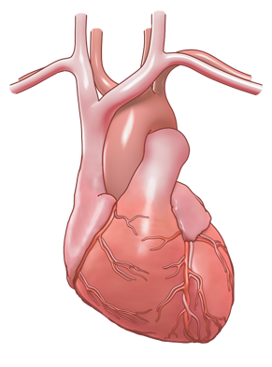
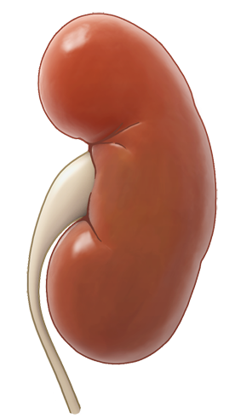

FIDELITYは、FIDELIO-DKD試験¹ およびFIGARO-DKD試験²における
個別データの大規模な併合解析
13,171症例を無作為割り付け
3年の経過観察中央値
48ヵ国
R
Finerenone 10mgまたは20mg od*
プラセボ
主要な適格基準
主なアウトカム
UACR (mg/g)
0-29 | 30-299 | ≧300-≦5000
2型糖尿病
CV複合評価項目
CV死、非致死性MI、非致死性脳卒中または心不全による入院の最初の発現までの期間
CKD
GFR (ml/min/1.73 m²) | >90
 | 60-89
 | 45-59
 | 30-44
 | 15-29
RAS阻害薬単剤投与
eGFR 57%以上 腎複合評価項目
血清 [K⁺] 4.8 mmol以下
腎不全# 、eGFRのベースラインから57% 以上の持続的低下、または腎臓死の最初の発現までの期間
症候性HFrEF
Notes:
DC: BAY 94-8862_17530 (FIGARO) SAP_version 6.0_final; p10A
DC: BAY 94-8862_17530 (FIGARO) SAP_version 6.0_final; p29A
DC: BAY 94-8862_17530 (FIGARO) SAP_version 6.0_final; p33A
DC: Bakris 2020 appendix; p15-16. BAY 94-8862_17530 (FIGARO) SAP_version 6.0_final; p29-31
DC: BAY948862_IA_SAP_Finerenone_phIII_DKD_v3; p8

Slide 5
ベースライン時点の血圧およびHbA1cはコントロール良好であり、
大半の患者はCV治療薬を服用していた
背景 | 合計 (n=13,026)
平均年齢、歳 | 65
男性, % | 70
2型糖尿病の平均罹病期間, 年数 | 15.4
平均HbA1c, % | 7.7
平均SBP/DPB, mmHg | 137/76
CV疾患の既往歴, n (%) | 5935 (46)
HFの既往歴, n (%) | 1007 (7.7)
血清 [K⁺], mmol/l | 4.4
治療薬, n (%) | 合計 (n=13,026)
CV薬 RAS阻害薬 スタチン β遮断薬 カルシウム拮抗薬 利尿薬 | 13,003 (100) 9399 (72) 6504 (50) 7358 (57) 6710 (52)
血糖降下療法 メトホルミン インスリン GLP-1RA SGLT-2阻害薬 | 12,720 (98) 7557 (58) 7630 (59) 944 (7.2) 877 (6.7)
Notes:
DC: bay948862_ia_fidelio_figaro_section_14_1_Baseline characteristics-marked up; p18–30
DC: bay948862_ia_fidelio_figaro_section_14_1_Baseline characteristics-marked up; p169

Slide 6
患者の40%は腎機能が保たれたアルブミン尿を有するCKDであった
(eGFR 60 ml/min/1.73 m²以上)
ベースラインのeGFR (ml/min/1.73 m²)
ベースラインのeGFRおよびUACR (KDIGO分類)*
<25: 1%未満
アルブミン尿区分 (mg アルブミン/g クレアチニン)
A1 正常から軽度 に上昇 | A2 中等度に上昇 | A3 重度に上昇
0-<30 | 30-<300 | ≧300- ≦5000
13 (<0.1) | 198 (1.5) | 1108 (8.5)
51 (0.4) | 1043 (8.0) | 2780 (21)
82 (0.6) | 1389 (11) | 1962 (15)
68 (0.5) | 1230 (9.4) | 2206 (17)
16 (0.1) | 239 (1.8) | 635 (4.9)
25-<45:
33%
≧60:
40%
n (%)
GFR区分 (ml/min/1.73 m²) | G1 | ≧90
 | G2 | 60-89
 | G3a | 45-59
 | G3b | 30-44
 | G4 | 15-29
45-<60
26%
Notes:
DC: bay948862_ia_fidelio_figaro_section_14_1_Baseline characteristics-marked up; p23, p24

Slide 7
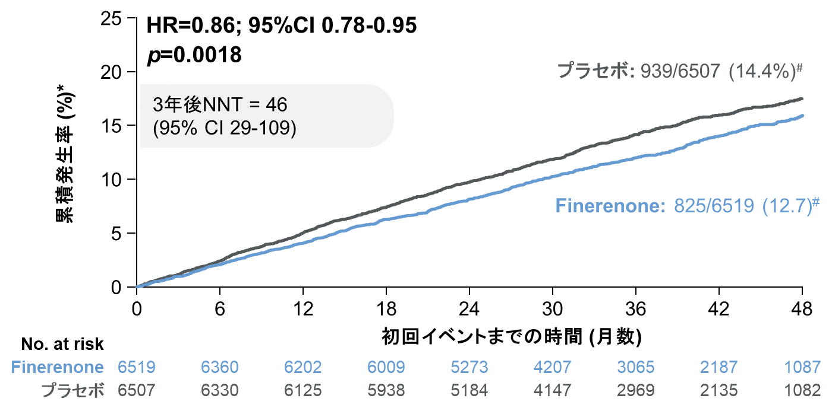
適切なRAS阻害薬による治療に上乗せした場合、finerenoneにより、CV複合評価項目のリスクは有意に14%低下した
CV死、非致死性MI、非致死性脳卒中または心不全による入院の最初の発現までの期間
Notes:
DC: bay948862_ia_fidelio_figaro_section_14_2_1_CV efficacy-marked up; p5
DC: bay948862_ia_fidelio_figaro_section_14_2_1_CV efficacy-marked up; p11 (figure)
DC: bay948862_ia_fidelio_figaro_section_14_2_1_CV efficacy-marked up; p9
DC: bay948862_ia_fidelio_figaro_section_14_2_1_CV efficacy-marked up; p10

Slide 8
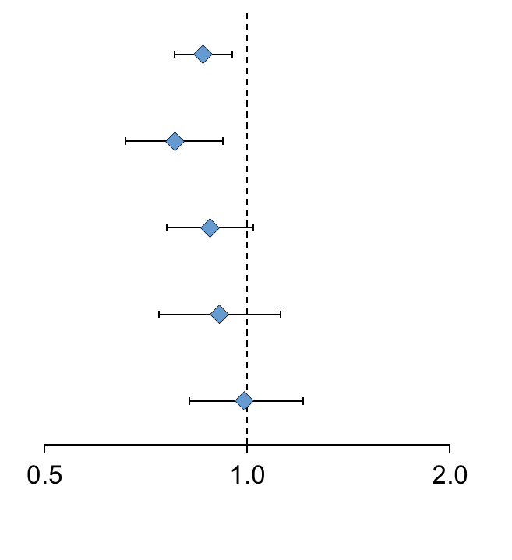
FinerenoneのCVベネフィットは主に心不全による入院やCV死の低下に起因していた
アウトカム | Finerenone (n=6519) | プラセボ (n=6507) | HR (95% CI) |  | p値
 | n (%) | n (%)
CV評価項目 | 825 (12.7) | 939 (14.4) |  | 0.86 (0.76-0.95) | 0.0018
心不全による入院 | 256 (3.9) | 325 (5.0) |  | 0.78 (0.66-0.92) | 0.0030
CV死 | 322 (4.9) | 364 (5.6) |  | 0.88 (0.76-1.02) | 0.092
非致死性MI | 173 (2.7) | 189 (2.8) |  | 0.91 (0.74-1.12) | 0.36
非致死性 脳卒中 | 198 (3.0) | 198 (3.0) |  | 0.99 (0.82-1.21) | 0.95
Finerenone優位
プラセボ優位
Notes:
DC: bay948862_ia_fidelio_figaro_section_14_2_1_CV efficacy-marked up; p9

Slide 9
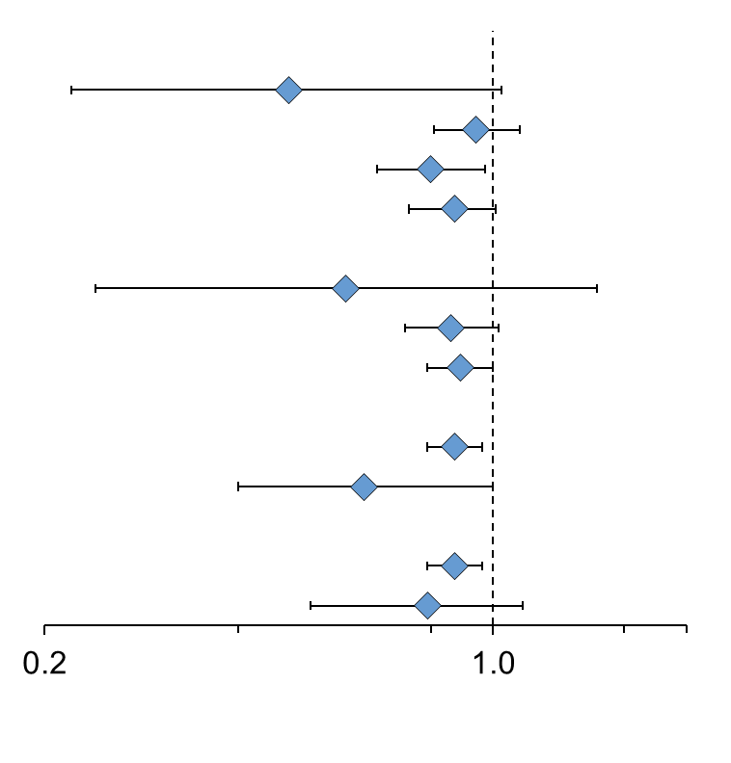
ベースラインのeGFRまたはUACR、およびSGLT-2阻害薬またはGLP-1RAの使用の有無にかかわらず、FinerenoneのCVベネフィットは一貫していた
カテゴリー | Finerenone (n=6519) | プラセボ (n=6507) | HR (95% CI) |  | p_{交互作用}
 | n/N (n/100PYs) | n/N (n/100PYs)
ベースライン時のeGFR, ml/min/1.73 m² |  |  |  |  | 0.14
<25 | 11/81 (5.2) | 23/81 (12.2) |  | 0.48 (0.22-1.03)
25～<45 | 321/2117 (5.7) | 331/2115 (5.8) |  | 0.94 (0.81-1.10)
45～<60 | 197/1717 (4.0) | 247/1717 (5.1) |  | 0.80 (0.66-0.97)
≧60 | 295/2603 (3.6) | 337/2592 (4.2) |  | 0.87 (0.74-1.01)
ベースライン時のUACR, mg/g |  |  |  |  | 0.41
<30 | 10/120 (2.4) | 15/110 (4.3) |  | 0.59 (0.24-1.45)
30～<300 | 260/1076 (3.8) | 292/2023 (4.4) |  | 0.86 (0.73-1.02)
≧300 | 554/4321 (4.7) | 631/4371 (5.4) |  | 0.89 (0.79-1.00)
ベースライン時のSGLT-2阻害薬 |  |  |  |  | 0.41
なし | 786/6081 (4.4) | 887/6068 (5.1) |  | 0.87 (0.79-0.96)
あり | 39/438 (3.0) | 52/439 (4.1) |  | 0.63 (0.40-<1.00*)
ベースライン時のGLP-1RA |  |  |  |  | 0.63
なし | 767/6022 (4.4) | 875/6060 (5.0) |  | 0.87 (0.79-0.96)
あり | 58/497 (3.8) | 64/447 (4.9) |  | 0.76 (0.52-1.11)
Finerenone優位
プラセボ優位

Slide 10
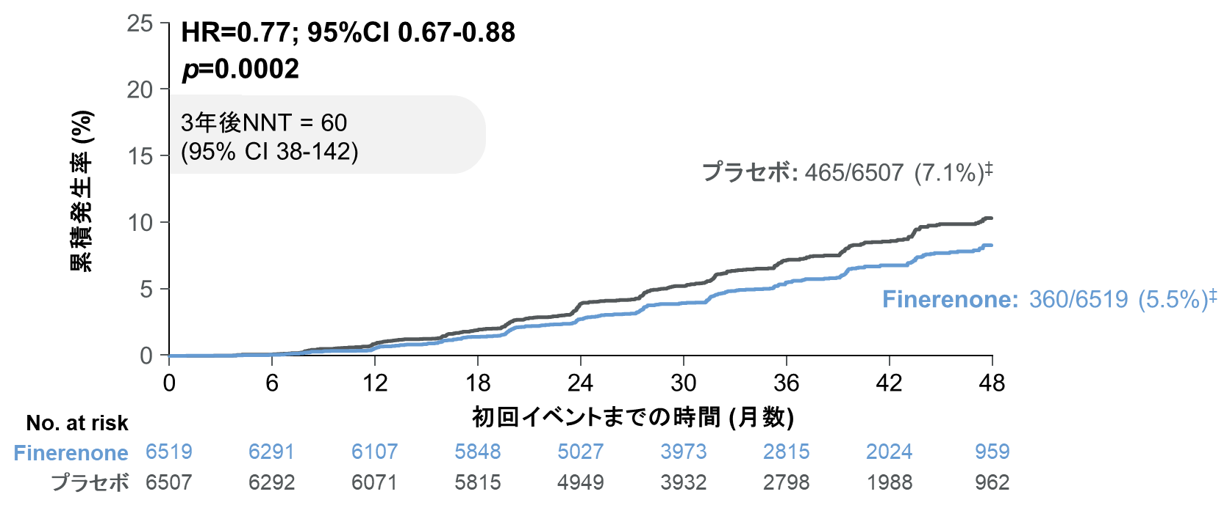
FinerenoneによりeGFR 57%以上の腎複合評価項目のリスクは
有意に23%低下
腎不全*、eGFRのベースラインから57%以上の持続的低下、または腎臓死の最初の発現までの期間#

Slide 11
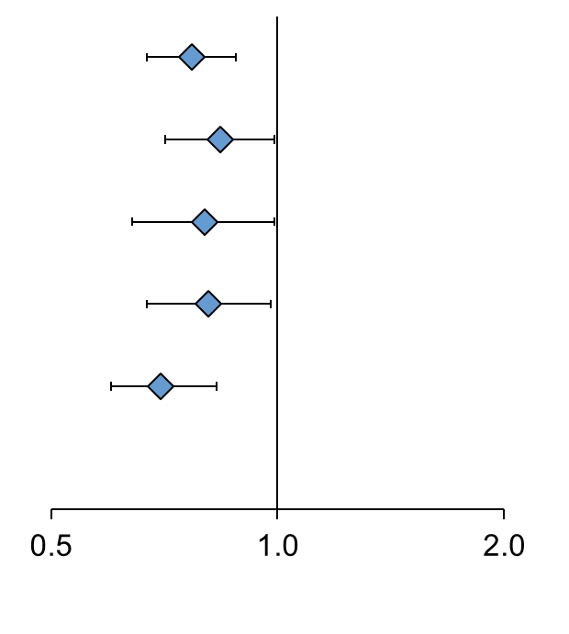
Finerenoneにより腎臓複合評価項目のすべての構成要素の発現率が有意に低下（腎臓死を除く*）
アウトカム | Finerenone (n=6519) | プラセボ (n=6507) | HR (95% CI) |  | p値
 | n (%) | n (%)
eGFR 57%以上の 腎複合評価項目 | 360 (5.5) | 465 (7.1) |  | 0.77 (0.67-0.88) | 0.0002
腎不全 | 254 (3.9) | 297 (4.6) |  | 0.84 (0.71-0.99) | 0.039
末期腎不全# | 151 (2.3) | 188 (2.9) |  | 0.80 (0.64-0.99) | 0.040‡
eGFR <15 ml/min/1.73 m^{2¶} | 195 (3.0) | 237 (3.6) |  | 0.81 (0.67-0.98) | 0.026‡
ベースラインから57% 以上のeGFR 低下¶ | 257 (3.9) | 361 (5.5) |  | 0.70 (0.60-0.83) | <0.0001
腎臓死 | 2 (<0.1) | 4 (<0.1) |  | 0.53 (0.10-2.91) | –
eGFRの57%以上低下は血清クレアチニン値の倍加に相当する
Finerenone優位
プラセボ優位
Notes:
DC: bay948862_ia_fidelio_figaro_section_14_2_2_Renal events-marked up; p6

Slide 12
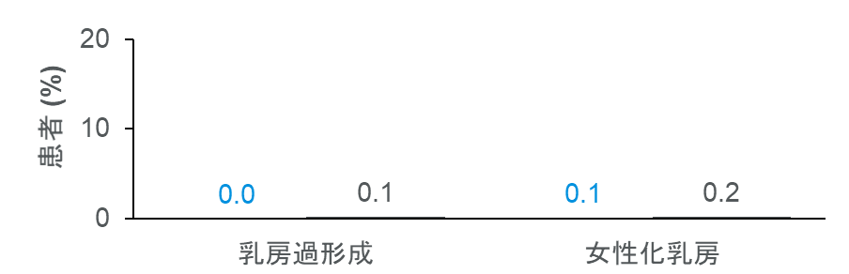
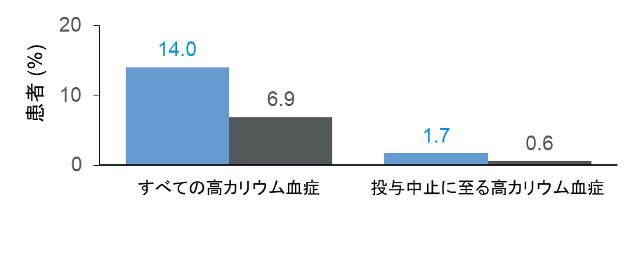
Finerenoneの収縮期血圧に対する影響はわずか、性ホルモン受容体関連副作用は認められず、高カリウム血症は増加したが、臨床的影響を伴う頻度は低かった
収縮期血圧に対する影響はわずか
性ホルモン受容体関連副作用への影響
プラセボで補正した
平均変化量
-3.7 mmHg 4か月時点
<
高カリウム血症への影響
Finerenone (n=6510)
プラセボ (n=6489)
12

Slide 13

FIDELITYの概要と結論
Finerenoneは中等度から高度の2型糖尿病を合併する慢性腎臓病患者における
心血管および腎臓保護のための効果的な治療選択肢となりうる
2型糖尿病患者のUACRモニタリングは、 eGFRに関係なく
finerenoneによる治療効果が見込まれる
患者を特定するために重要である
中等度から高度のアルブミン尿（UACR ≥30 mg/g）を伴う2型糖尿病を合併するステージ1～4のCKDで、
血圧および血糖値のコントロールが良好、 症候性HFrEFを有さない、 かつ適切なRAS阻害薬を服用する患者において、finerenoneにより:
CV罹患率および死亡率の
リスクが14%低下した (NNT 46)
FinerenoneのCVベネフィットは、主に早期かつ一貫した 心不全による入院の22%低下に起因したものであり、
ベースライン時のeGFRまたはUACR、およびSGLT-2阻害薬またはGLP-1RA の使用の有無にかかわらず一貫していた
CKD進行のリスクが
23%低下した (NNT 60)
Finerenoneにより、末期腎不全の20%低下を含む 腎臓複合評価項目のすべての非致死性項目
の発現率が有意に低下した
Finerenoneの安全性プロファイルは
FIDELIO-DKD試験¹ およびFIGARO-DKD試験²の所見と一致していた
Finerenoneによる高カリウム血症の増加は管理可能であり、
定期的なカリウムモニタリングにより臨床的影響を伴う頻度は最小限であった
Notes:
DC: Bakris 2020 appendix; p15-16. BAY 94-8862_17530 (FIGARO) SAP_version 6.0_final; p29-31
DC: bay948862_ia_fidelio_figaro_section_14_2_1_CV efficacy-marked up; p9
DC: bay948862_ia_fidelio_figaro_section_14_2_2_Renal events-marked up; p6
DC: bay948862_ia_fidelio_figaro_section_14_3_1_1_AEs - overall frequency-marked up; p85, 86
bay948862_ia_fidelio_figaro_section_14_3_2_AEs - hyperkalaemia-marked up; p4

Slide 14

謝辞
48ヵ国、患者 33,292例が登録、 13,171 例を無作為に割り付け
運営委員会
George L. Bakris; Gerasimos Filippatos; Rajiv Agarwal; Stefan D. Anker; Luis M. Ruilope; Bertram Pitt
独立データモニタリング委員会
Murray Epstein; Aldo Maggioni; Glenn Chertow; Gerald DiBona; Tim Friede; Jose Lopez-Sendon; Jean Rouleau
臨床イベント判定委員会
Rajiv Agarwal; Stefan Anker; Phyllis August; Andrew Coats; Hans Diener; Wolfram Döhner; Barry Greenberg;
Stephan von Haehling; James Januzzi; Alan Jardine; Carlos Kase; Sankar Navaneethan; Lauren Phillips;
Piotr Ponikowski; Pantelis Sarafidis; Titte Srinivas; Turgut Tatlisumak; John Teerlink.
各国の治験責任医師の代表
Augusto Vallejos; Richard MacIsaac; Guntram Schernthaner; Pieter Gillard; Maria Eugenia F. Canziani; Theodora Temelkova‑Kurktschiev;
Ellen Burgess and Sheldon Tobe; Fernando González; Zhi-Hong Liu; Andrés Ángelo Cadena Bonfanti and Carlos Francisco Jaramillo;
Martin Prazny; Peter Rossing; Jorma Strand; Michel Marre; Roland Schmieder and Christoph Wanner; Pantelis A. Sarafidis; Juliana Chan;
László Rosivall; Joseph Eustace; Ehud Grossman and Yoram Yagil; Giuseppe Remuzzi; Daisuke Koya and Takashi Wada;
Luis Alejandro Nevarez Ruiz; Ron Gansevoort and Adriaan Kooy; Trine Finnes; Froilan De Leon; Janusz Gumprecht;
Fernando Teixeira e Costa; Alexander Dreval; Anantharaman Vathsala; Aslam Amod; Sin Gon Kim and Byung Wan Lee;
Julio Pascual Santos; Bengt-Olov Tengmark; Michel Burnier; Chien-Te Lee; Sukit Yamwong; Ramazan Sari; Kieran McCafferty;
Borys Mankovsky; Sharon Adler, Linda Fried, Robert Toto, and Mark Williams; Tran Quang Khanh
FIDELIO-DKD試験およびFIGARO-DKD試験チームは、ご協力くださった 治験責任医師、医療機関、患者さんとそのご家族の皆様にお礼申し上げます

